Slide 1
雅各書 3章
屬天的智慧

Slide 2
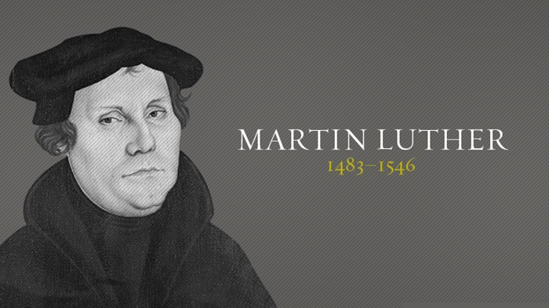
馬丁路德 1483-1546

Slide 3
“義 人 必 因 信 得 生 .”(羅馬書1:17)
“The righteous will live by faith.”(Romans 1:17)
馬丁路德相信;
“得救只是因為人對上帝的信以及上帝的恩賜,其他一切的律法都不能保證使人得以“稱義”。

Slide 4
「又照聖經所說，第三天復活了，並且顯給磯法看，然後顯給十二使徒看；後來一時顯給五百多 弟兄看，其中一大半到如今還在，卻也有已經睡了的。以後顯給雅各看，再顯給眾使徒看，末了也顯給我看；」 (林前15:4-8)
「作神和主耶穌基督僕人的雅各請散住
十二個支派之人的安。」 (雅各書1:1)

Slide 5
信心與行為
保羅在羅馬書用 「行為」一詞時,他指的是律法的行為,所以他反對靠行律法稱義;保羅注重的是人怎樣靠信心在神面前稱義。
雅各所說的「行為」是信主之後,重生之後的行為,生命所表彰的行為,這行為是信心在別人面前的証明。
兩者並沒有矛盾。

Slide 6
雅各書的教導是非常實用性 (practical)
1.你們的信心經過試驗 (1:3)
2.你們中間若有缺少智慧的，應當求(1:5)
3.你們要行道,不要單單聽道,自己欺哄自己 。
(1:22)
4.真正的虔誠,就是看顧在患難中的孤兒寡婦，
並且保守自己不沾染世俗。(1:27)
5.你們若按外貌待人，便是犯罪(2:9) &(2:26)
6.身體沒有靈魂是死的,信心沒行為也是死的。

Slide 7
雅各書 3章 屬天的智慧
《一》從言語中所展示的生命(1-12節)
The demonstration of life in what we say.
《二》從智慧中所展示的生命(13-18節)
The demonstration of life in the presence of wisdom.

Slide 8
(A) 師傅的問責
The greater accountability of teachers
1 我的弟兄們，不要多人作師傅，因為
曉得我們要受更重的判斷。(1節)
1.Not many of you should become teachers, my
fellow believers, because you know that we who
teach will be judged more strictly. (NIV)
1.My brethren, be not many masters, knowing that
we shall receive the greater condemnation.(KJV)

Slide 9
condemnation
condemnation ＝ 》punishment
定罪＝ 》後有刑罰

Slide 10
保羅提醒提摩太說:
「你要謹慎自己和自己的教訓，
要在這些事上恆心；因為這樣行，
又能救自己，又能救聽你的人。」
(提前4:16)。

Slide 11
"And just as the unfaithfulness or
negligence of a pastor is fatal to
the Church, so it is right for its
salvation to be ascribed to his
faithfulness and diligence. " (Calvin)
“牧者的不忠或疏忽是教會的致命傷,
同樣牧者的忠心或勤奮是使教會救贖
之功得成!” (加爾文)

Slide 12
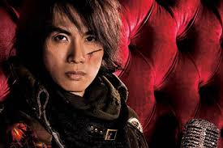
楝篤笑牧者

Slide 13
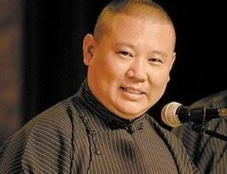
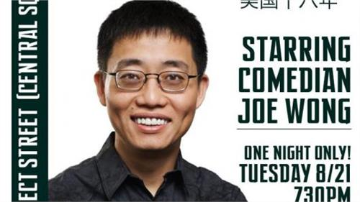
脫口秀牧者

Slide 14
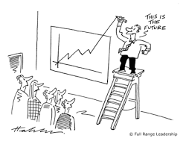
事工式牧者(Task-oriented pastor)

Slide 15
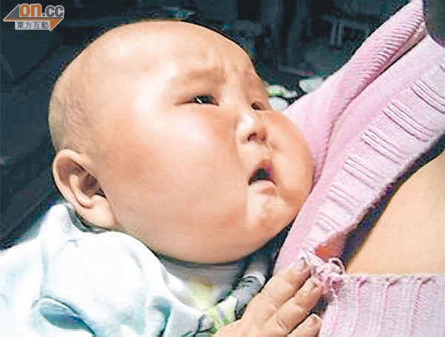

Slide 16
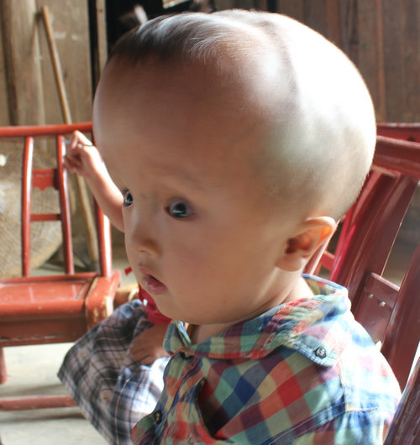

Slide 17
大頭嬰
(三聚氰胺奶粉)

Slide 18
由於師傅未能做好, 未有教導,
未有帶領所託管的羊羣,
以致羊羣走失、滅亡!神有一天會向
託管者追討羊羣的血。
主耶穌說:
「因為多給誰，就向誰多取；
多託誰，就向誰多要。」(路12:48)

Slide 19
保羅警告牧者和傳道人,
“不要傳福音給別人,
自己反被棄絕了。」(林前9:27)

Slide 20
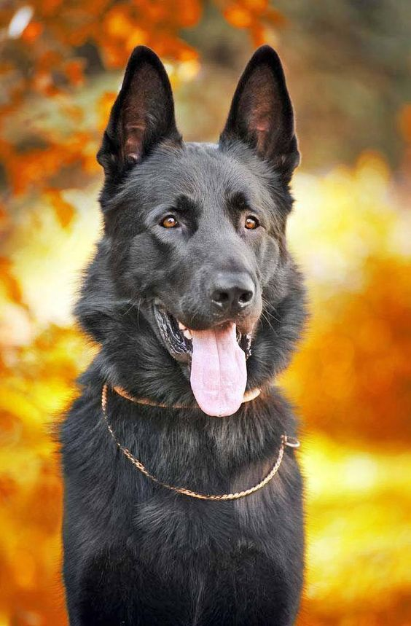

Slide 21
Do not you who work for God in this church perish in that fashion. Do not permit your sins to enchain you, so that while you warn others you become lost yourselves." (Spurgeon )
“ 你们這些在神家中事奉的人, 不要像這大黑狗般 滅亡。不要讓你的罪缠住你, 以致你大声疾呼 地警告了別人,自己反倒失落了” 施布真

Slide 22
2. 原來我們在許多事上都有過失；
若有人在話語上沒有過失，他就是
完全人，也能勒住自己的全身。
2.We all stumble in many ways. Anyone who
is never at fault in what they say is perfect,
able to keep their whole body in check.

Slide 23
(B) 舌頭的威力
(The power of the tongue) (3-6節)
3.我們若把嚼環放在馬嘴裡，叫牠順服，
就能調動牠的全身。
4.看哪,船隻雖然甚大,又被大風催逼，只用
小小的舵，就隨著掌舵的意思轉動。
5.這樣，舌頭在百體裡也是最小的，卻能說大話。
看哪，最小的火能點著最大的樹林。
6.舌頭就是火，在我們百體中，舌頭是個罪惡的世
界，能汙穢全身，也能把生命的輪子點起來，並
且是從地獄裡點著的。

Slide 24
(C) 難馴的舌頭 (7-8節)
The difficulty of taming the tongue
7.各類的走獸、飛禽、昆蟲，水族，本
來都可以制伏，也已經被人制伏了；
8.惟獨舌頭沒有人能制伏，是不止息的
惡物，滿了害死人的毒氣。

Slide 25
(D) 舌頭的矛盾特性 (9-12節)
The contradictory character of the tongue
9.我們用舌頭頌讚那為主、為父的，又
用舌頭咒詛那照著神形像被造的人 。
10.頌讚和咒詛從一個口裡出來！我的弟
兄們，這是不應當的！
11.泉源從一個眼裡能發出甜苦兩樣的
水麼 ？
12.我的弟兄們，無花果樹能生橄欖麼？
葡萄樹能結無花果麼？鹹水裡也不
能發出甜水來。

Slide 26
三寸不爛之舌
1.誇張 (Exaggeration)
2.評論 (Comment)
3.選擇性報導 (Selective Reporting)
4.是非 (Gossip)
5.誹謗 (Slander)
6.兩面人 (Two-facedness)
7.客套 (Cultivate, flattery to gain favour.)
8.善意的謊言 (White Lies)

Slide 27
主耶穌說:
「你們的話，是， 就 說是；
不是，就說不是；
若再多說，就是出於那惡者。」
(馬太福音 5:37)

Slide 28
說話可以叫人跌倒!
案例 (一) : “小強的太太”
講者無心,聽者有意!
案例 (二): “孫太太”
好心做壞事!

Slide 29
耶穌說:
「凡使這信我的一個小子跌倒的，倒不如把
大磨石拴在這人的頸項上，扔在海裡。」
(可 9:42)

Slide 30
《二》從智慧中所展示的生命
The demonstration of life in the presence of wisdom.
(A). 智慧教導我們行善
13.你們中間誰是有智慧有見識的呢？
他就當在智慧的溫柔上顯出他的善
行來 。

Slide 31
(B) 屬世智慧的特性 (14-16節)
14.你們心裡若懷著苦毒的嫉妒和分爭，
就不可自誇,也不可說謊話抵擋道。
15.這樣的智慧不是從上頭來的，乃是
屬地的，屬情慾的，屬鬼魔的。
16.在何處有嫉妒、分爭，就在何處有
擾亂和各樣的壞事。

Slide 32
(C) 屬天智慧的特性 (17-18節)
17.惟獨從上頭來的智慧，先是清潔，
後是和平， 溫良柔順，滿有憐憫，
多結善果，沒有偏見，沒有假冒。
18.並且使人和平的，是用和平所栽種
的義果 。

Slide 33
屬世智慧
屬天智慧
14.你們心裡若懷著苦毒
的嫉妒和分爭,
就不可自誇,也不
可說謊話抵擋道。
15.這樣的智慧不是從上
頭來的，乃是屬地的，
屬情慾的，屬鬼魔的。
16.在何處有嫉妒、分
爭，就在何處有
擾亂和各樣的壞事。
17.惟獨從上頭來的智
慧，先是清潔，後
是和平， 溫良柔順，
滿有憐憫，多結善
果，沒有偏見，沒
有假冒。
18.並且使人和平的，
是用和平所栽種
的義果 。

Slide 34
主說，
「神是靈，所以拜他的必須用心靈拜
他。」(約翰4:24)
Spurgeon 司布真說:
主耶穌基督的救贖有兩部份;
「Redemption by price
and
Redemption by power !」

Slide 35
保羅在加拉太書說:
「你們既為兒子，神就差他兒子的靈進
入我們的心，呼叫：阿爸！父！」
(加 4:6)
Because you are his sons, God sent the Spirit of his Son into our hearts, the Spirit who calls out, “Abba, Father.”(Galatians 4:6)

Slide 36
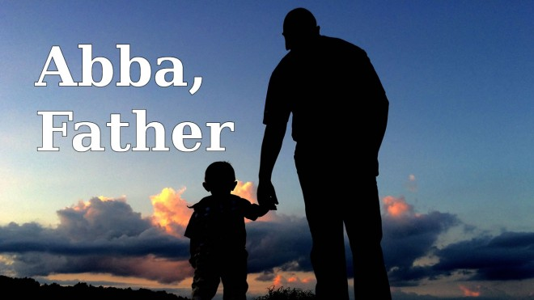
The Spirit who calls out, “Abba, Father.”

Slide 37


Slide 38
保羅在加拉太書再提醒我們:
「我們若是靠聖靈得生,就當靠聖靈行事。」
(加 5:25)
“Since we live by the Spirit,
let us keep in step with the Spirit.” (NIV)
“If we live in the Spirit,
let us also walk in the Spirit.” (KJV)

Slide 39
「所以，你們要脫去一切的汙穢和
盈餘的邪惡，存溫柔的心領受那所栽種
的道，就是能救你們魂的道。」
(雅各書1:21)
求主的靈與主的道, 使我們能在言語、
舌頭上 更多榮耀神，更多造就人。更
求主讓我們渴慕從上頭來屬天的智慧，
讓這屬天的智慧表彰在我們每天的生活中！

